Slide 1
«Навстречу к 100- летию ТАССР: исторические вехи, личности и свершения»

Slide 2

Татарская Автономная Советская Социалистическая Республика (ТАССР, Татария) - автономная республика в составе Российской Советской Федеративной Социалистической Республики.
Провозглашена постановлением ВЦИК и Совнаркома РСФСР от 27 мая 1920 года и образована 25 июня того же года как Автономная Татарская Советская Социалистическая Республика

Slide 3
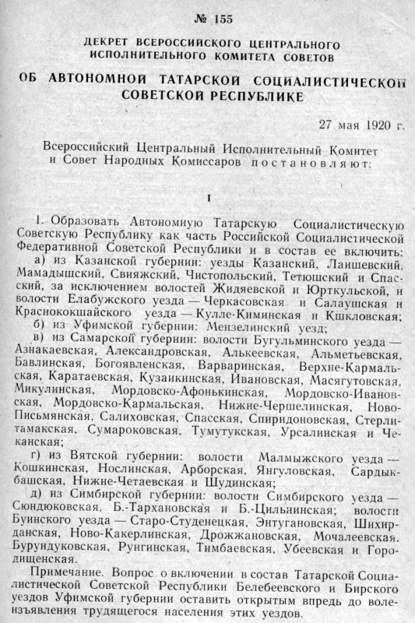


Slide 4
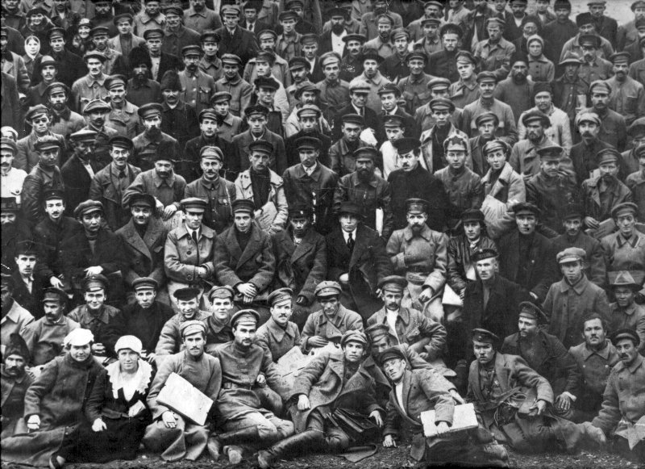
Учредительный съезд ТАССР. 1920 г.

Slide 5
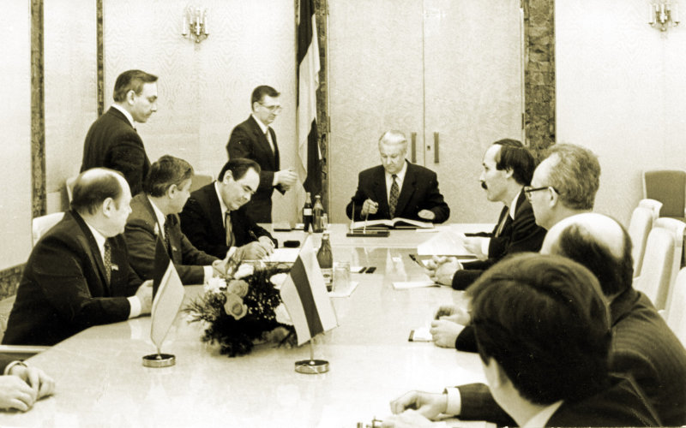
30 августа 1990 года Верховный Совет ТАССР принял декларацию о государственном суверенитете Татарии, преобразовав её в Татарскую Советскую Социалистическую Республику — Республику Татарстан.
C 16 мая 1992 года — Республика Татарстан.

Slide 6

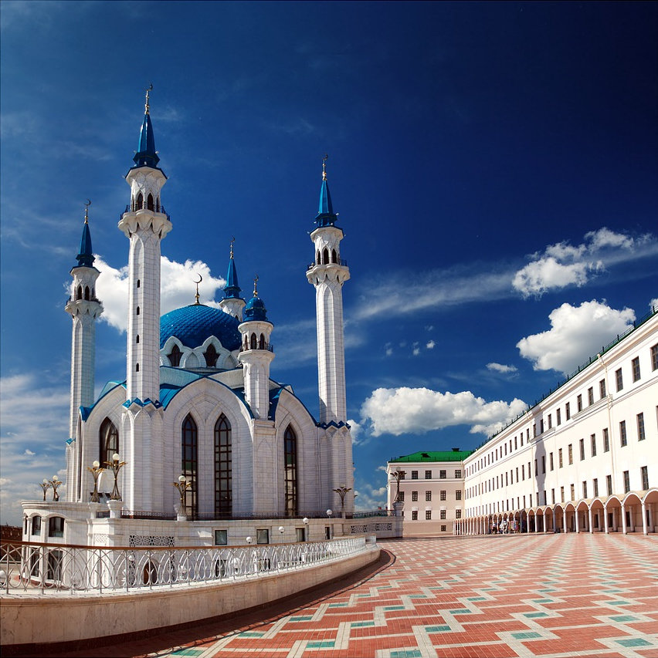

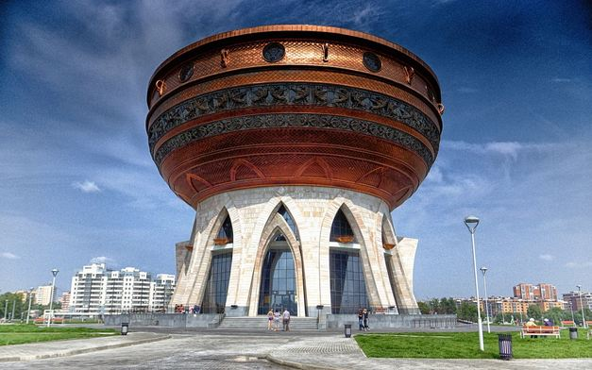
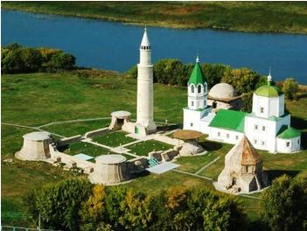

Slide 7
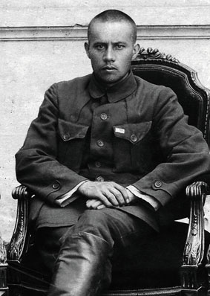

Са́хиб-Га́рей Са́ид-Га́лиев
Бурхан Хуснутдинович Мансуров

Slide 8
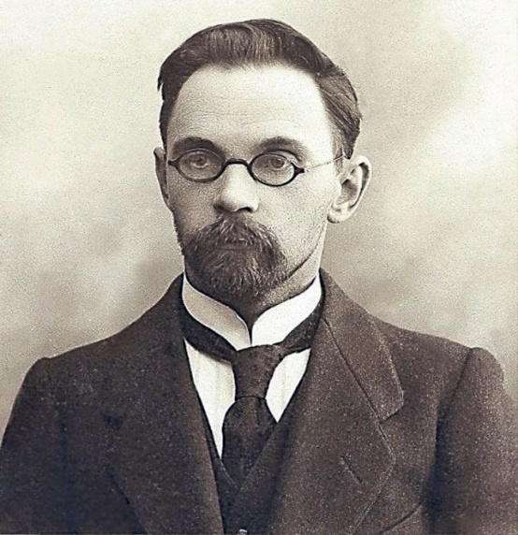
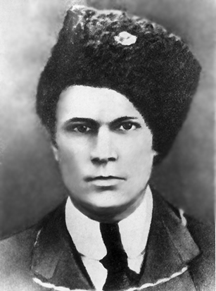
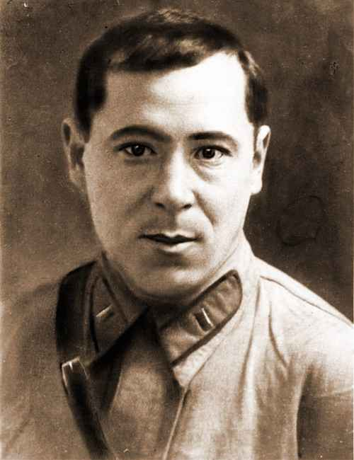
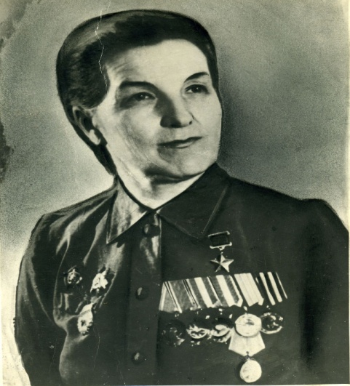
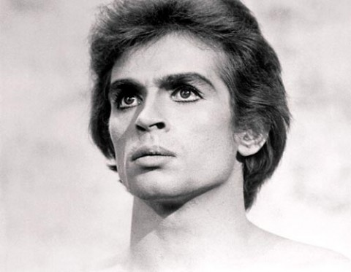
5

Slide 9
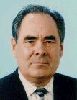

Slide 10
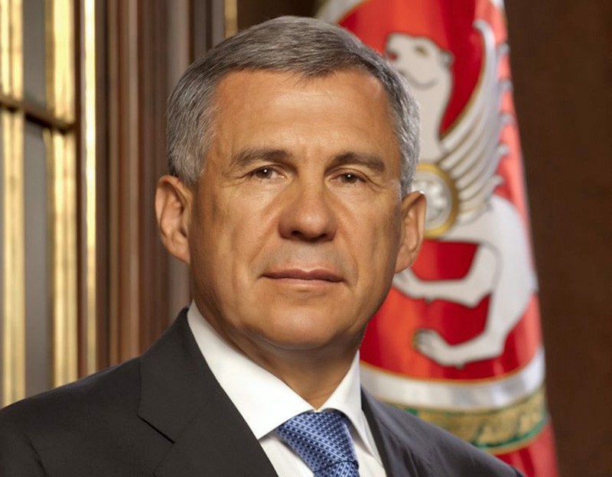

Slide 11
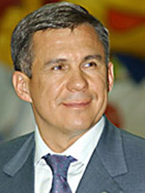
«Прокладывая маршруты в будущее, Татарстан вновь и вновь обращается к своей истории, одна из главных страниц которой связана с образованием в 1920 г. ТАССР. Это событие сыграло важную роль в ее социально-экономическом и культурном развитии».

